Slide 1


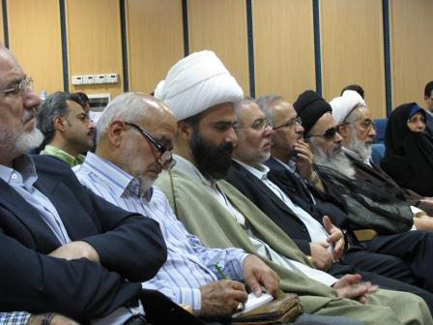
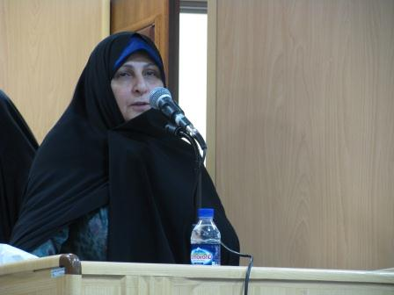
Autumn 2012-2013
پاييز 91
نشست گرامیداشت روز مولانا با عنوان عادت‌گریزی در شعر مولوی با سخنرانی آقای دکتر پورنامداریان
انجمن علمی عرفان اسلامی ایران به مناسبت بزرگداشت مولانا جلال الدین محمد بلخی، اقدام به برگزاری نشست علمی با حضور آقای دکتر پورنامداریان نمود. این جلسه روز دوشنبه 91/7/10 ساعت 14 با حضور جمعی از اساتید و دانشجویان رشته عرفان و اعضاء انجمن در سالن همایش پژوهشکده امام خمینی^{(س)} و انقلاب اسلامی برگزار گردید. در ابتدای جلسه و پس از قرائت غزلی از دیوان شمس توسط مجری برنامه، خانم دکتر طباطبایی رئیس انجمن علمی عرفان اسلامی ایران، ضمن خیر مقدم به اساتید و مدعوین،به شعر مولانا در شرح حال خودش اشاره کردند که می‌گوید:
حاصل عمرم سه سخن بیش نیست
خام بُدَم، پخته شدم، سوختم

Slide 2
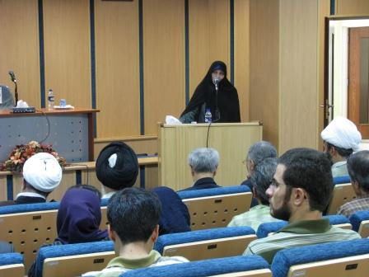
Autumn 2012-2013
پاييز 91
ايشان سپس به تشریح روش مولانا در بیان مطالب عمیق حکمی در قالب حکایات ساده پرداختند و به دو حکایت از مثنوی به عنوان نمونه اشاره کردند. در حکایت اول مولانا برای توضیح آیه« و عسی ان تکرهوا شیئاً و هو خیرٌ لکم» حکایت جوان عاشقی را مطرح می‌کند که برای فرار از عسس(پاسبانان) از دیوار باغی بالا رفته و در آنجا پناه می‌گیرد و سپس متوجه می‌شود که این باغ متعلق به معشوق اوست ومعشوق نیز در باغ حضور دارد. حکایت دوم، حکایت مجنون و ناقة اوست که مولانا برای بیان دوگانگی مسیر نفس و عقل در سلوک مطرح می کند. در این حکایت آمده است که مجنون برای دیدن لیلی بر ناقه‌ای سوار شده و به سوی مقصد حرکت می‌کند ولی هر زمان که مجنون افسار شتر را رها می‌کند، شتر به سوی طویله که فرزندش در آنجاست، برمی‌گردد. بالاخره وقتی مجنون متوجه می‌شود که زمان طولانی در راه است و هنوز به مقصد نرسیده است، شتر را رها می‌کند . خانم دکتر طباطبایی افزودند مولانا در این داستان مجنون را سمبل عقل و لیلی را مظهر حقیقت الهی و ناقه را سمبل نفس اماره معرفی کرده و به شرح دوگانگی مطلوب ومقصود عقل و نفس پرداخته است، مقصد عقل، حقیقت الهی است، کمال مطلق است، در حالی که مقصد و مطلوب نفس، شهوات دنیوی است. بنابراین عقل برای رسیدن به کمال خود باید مرکب نفس را رها کرده و با مرکوب دیگری طی طریق کند.
نشست گرامیداشت روز مولانا با سخنرانی آقای دکتر پورنامداریان
ایشان افزودند که برخی از عرفا از این سه مرحله به علم‌الیقین، عین‌الیقین و حق‌الیقین یا تعلق، تخلق و تحقق تعبیر کرده‌اند و از این شعر می‌توان دریافت که او به وصول به مرتبة حق‌الیقین اعتراف می‌کند. زندگی مولوی فراز و نشیب‌های زیادی دارد. او که در جوانی به درجة فقاهت رسیده و مفتی بزرگ زمان خود بود، پس از دیدار با شمس تبریزی به عرفان و تصوف روی آورده و به سرودن اشعار عرفانی مشغول گردید.

Slide 3
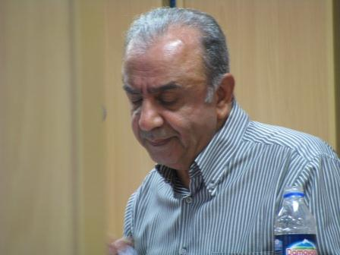
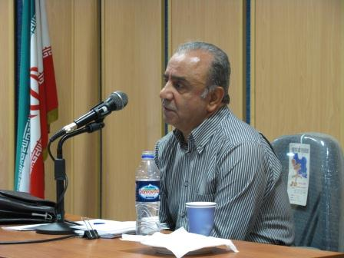
Autumn 2012-2013
پاييز 91
نشست گرامیداشت روز مولانا با سخنرانی آقای دکتر پورنامداریان
سخنران بعدی جلسه با عنوان عادت گریزی در شعر مولوی، آقای دکتر پورنامداریان بودند. ایشان بحث خود را پیرامون علت اشتهار مولانا مطرح کرده و ضمن مقایسة سنایی و عطار با مولانا، به بررسی علل موفقیت مولانا پرداختند. به گفتة ایشان اکثر حکایاتی که در مثنوی آمده، قبل از مولوی در مثنوی‌های عطار و حدیقة الحقایق سنایی ذکر گردیده است. ایشان با بیان شواهد متعدد از مثنوی، عادت گریزی را عامل اصلی موفقیت و اشتهار مولانا دانستند. به نظرآقای دکتر پورنامداریان شیوه مولوی در بیان حکایات، مغایرت با عادت و شیوه‌های متداول در قصه‌گویی دارد. ایشان برای نمونه به حکایت موشی که افسار شتری را به دست گرفته و با خود می‌برد در آثار عطار اشاره کرده و آن را با حکایتی با همین مضمون در مثنوی مقایسه کردند. آقای دکتر پورنامداریان علت دیگری را که در موفقیت مولوی موثر دانستند، جایگاه او به عنوان یک عارف واصل است. به گفتة ایشان در حالی که عطار در آرزوی رسیدن به جایگاه سیمرغ در منطق‌الطیر است و سنایی از راهی که خود در ابتدای آن قرار دارد، سخن می‌گوید مولانا در جایگاه یک سالک واصل به شرح مسیری که آن را پیموده است،‌می‌پردازد. ایشان افزودند که مولوی خود را چنان مستغرق در حق می‌بیند که کلام خود را وحی و الهام الهی می‌داند که بر زبان او جاری شده است. این جلسه با قرائت غزلی از دیوان شمس به پایان رسید.

